Slide 1

Softver za upravljanje referencama
Krešimir Zauder,
znanstveni novak,
Nacionalna i sveučilišna knjižnica
<kresimir@zauder.org>

Slide 2
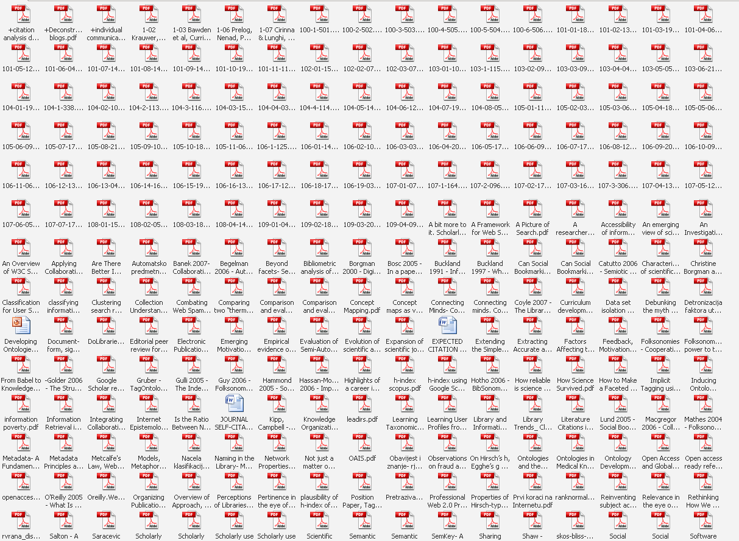

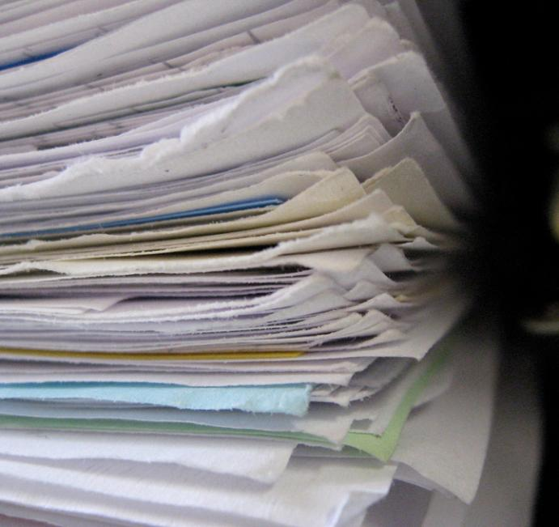
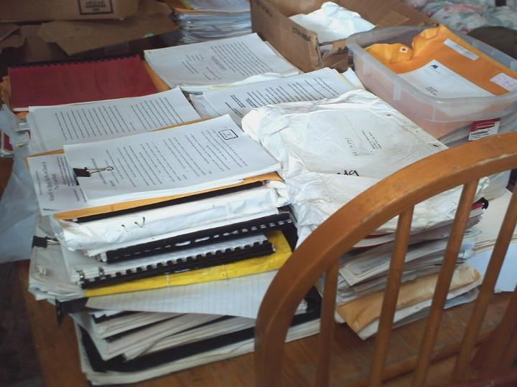

Slide 3
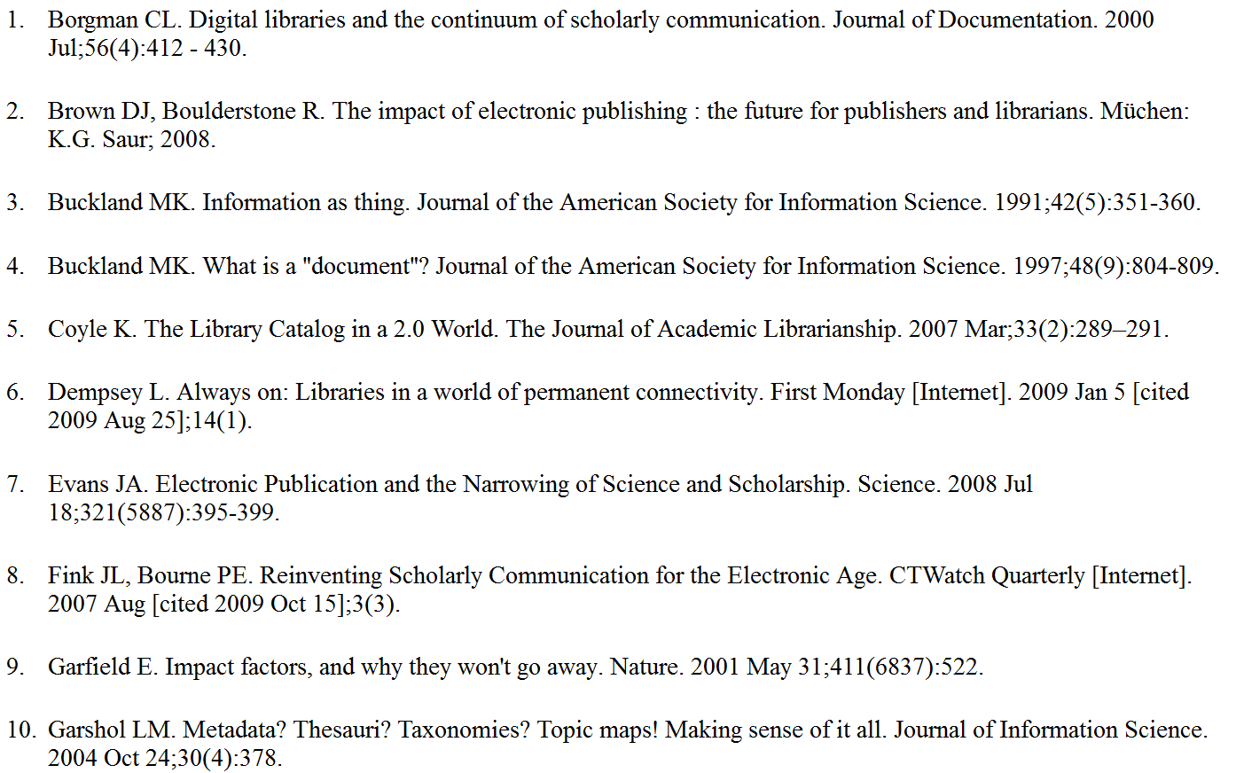

Slide 4
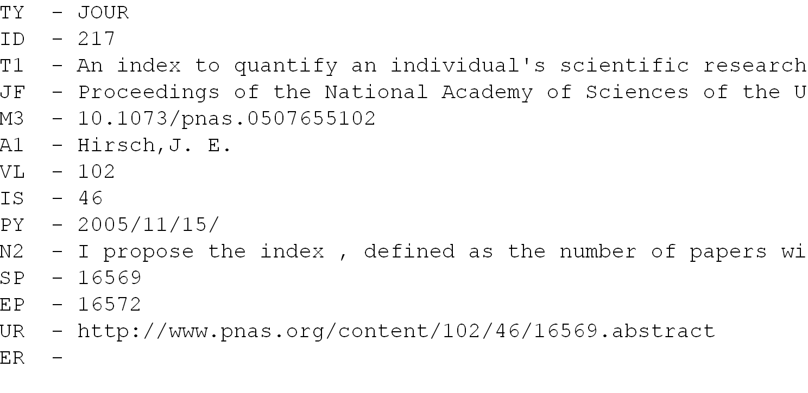

Slide 5
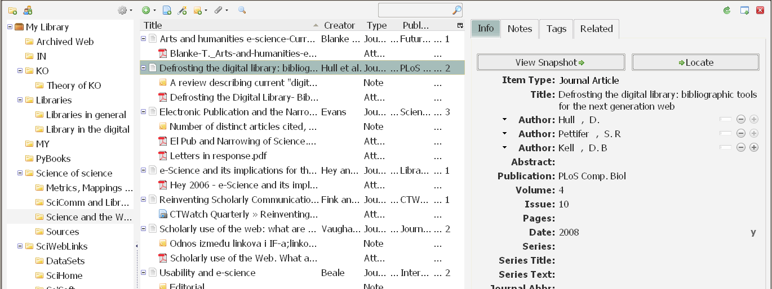

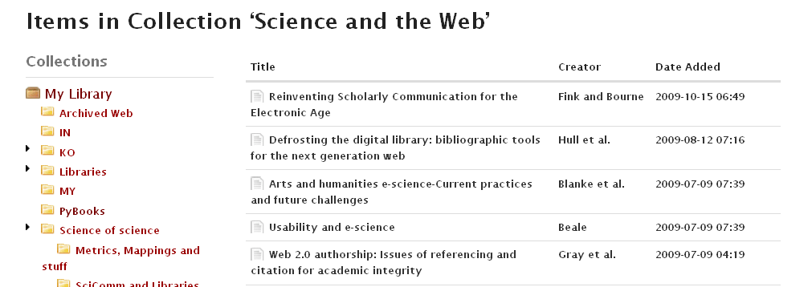

Slide 6

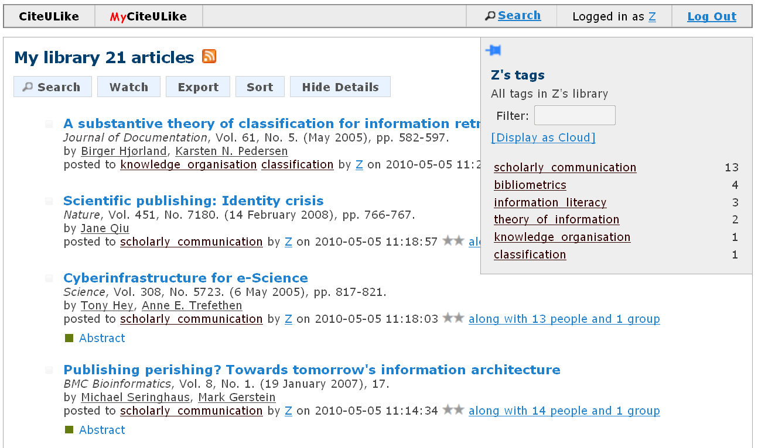

Slide 7
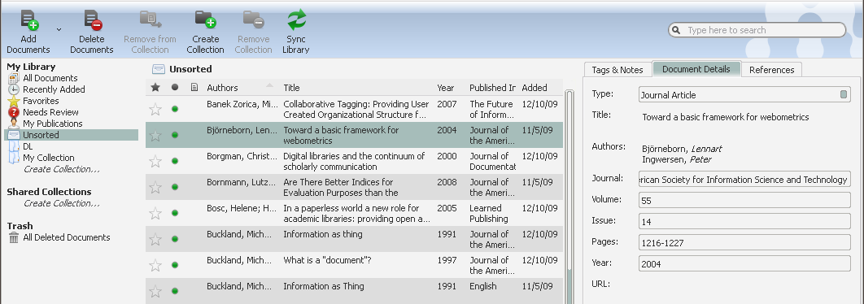

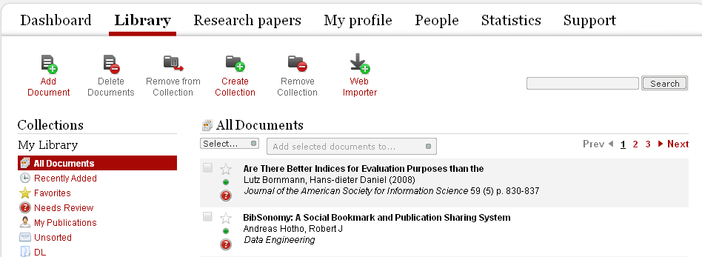

Slide 8
Cilj i sadržaj predavanja
informirati o ovom tipu softvera i različitim pristupima u softverskim rješenjima za upravljanje referencama
u praktičnom radu s odabranim softverom (Zoterom ) pokazati kako:
  stvarati i preuzimati zapise
  organizirati i pretraživati zapise
  stvarati bilješke i bibliografije na zahtjev
  vezati privitke uz zapise (puni tekstovi i ostalo)
obavijestiti o srodnom softveru i web uslugama
Zauder: Upravljanje referencama, FER

Slide 9
Uvod
Upravljanje “referencama”u današnjoj informacijskoj infrastrukturi sve češća potreba:
  količina informacijskih jedinica (općenito i pojedinačno)
  raznoliki oblici i izvori
    elektronički vs tiskani resursi
    razni oblici pristupa (časopis, e-časopis, bibliografske i full tekst baze, otvoreni pristup, pdf vs html …)
  vrlo značajna “bibliografska razina” nekih tekstova, posebno u znanstvenoj komunikaciji
    značaj citiranja
    često upravljanje na bibliografskoj razini; različiti zahtjevi za oblikovanje bilježaka i referenci ...
Zauder: Upravljanje referencama, FER

Slide 10
Softver za upravljanje referencama:
Osnovne mogućnosti
upravljanje bibliografskim zapisima za “vlastite potrebe”
  prikupljanje, organizacija i pohrana bibliografskih jedinica
    izrada vlastite zbirke …
  automatsko oblikovanje bilješki i referenci
    automatska izrada bibliografija
    automatsko umetanje u aplikacije za oblikovanje teksta (Microsoft Word, OpenOffice.org Writer …)
Zauder: Upravljanje referencama, FER

Slide 11
Softver za upravljanje referencama:
Dodatne mogućnosti
automatsko dohvaćanje metapodataka iz različitih izvora
  povezivanjem na baze
  dohvaćanjem metapodataka eksplicitno zapisanih u web stranice
  “čitanjem s ekrana” (screen scraping)
vezanje cjelovitih tekstova i ostalih privitaka uz bibliografske jedinice
povezivanje s drugim aplikacijama
  razmjena metapodataka, objavljivanje i sl.
izrada izvještaja ...
Zauder: Upravljanje referencama, FER

Slide 12
Osnovne komponente softvera za upravljanje referencama ...
ulazi
  direktan upis
  pretraživanje iz samog programa
  uvozom formata za razmjenu i “export listi” raznih baza
  prikupljanjem s web stranica
  iz datoteka cjelovitog teksta
Zauder: Upravljanje referencama, FER

Slide 13
... Osnovne komponente softvera za upravljanje referencama
organizacija
  mape (“direktoriji”), zbirke, kategorije, tagovi ...
izlazi
  formati za razmjenu
  izvještaji, popisi literature i bibliografije
  direktan upis u razne programe za uređivanje teksta
Zauder: Upravljanje referencama, FER

Slide 14
Zotero
Zauder: Upravljanje referencama, FER

Slide 15
Formati za razmjenu bibliografskih metapodataka
Zauder: Upravljanje referencama, FER

Slide 16
Formati za razmjenu
tekstualni tagani formati
generiraju se na zahtjev
  u praksi služe više razmjeni no pohrani
  svaka aplikacija često ima svoje ideje gdje i kako što piše
naslijeđeni od softvera:
  RIS/RefMan
  BibTeX/BibTeX
  Refer/BiblX
  relativno mali broj elemenata – razvijeni za reference
  relativno slobodna struktura (npr. redoslijed i ponavljanje elemenata)
Zauder: Upravljanje referencama, FER

Slide 17
RIS
format koji je razvila tvrtka Research Information Systems
  format je dobio naziv po tvrtci koja je razvila RefMan i ProCite softver, danas je dio Thompson Reutersa
format sadrži 50-ak polja za razne informacije
  oznaka polja – “dva slova, dva razmaka, crtica, razmak”
    npr. “AU - “
  svako polje prima određeni tip vrijednosti
  polja se mogu ponavljati i redoslijed je arbitraran izuzev prvog (TY - ) i zadnjeg (ER - )
radi široke prihvaćenosti, RIS je preporučen format za razmjenu u velikom broju slučajeva
Zauder: Upravljanje referencama, FER

Slide 18
BibTeX
format za zapisivanje bibliografskih podataka u LaTeX sustavu i jeziku za pripremu dokumenata
popularan u tehnologiji i matematici
  mnogi sustavi funkcioniraju samo na BibTeXu, iako sve češće počinju primati i druge formate
BibTeX zapis mora biti valjani LaTeX
  mnogi programi ga takvog ne proizvedu u nekim slučajevima
  + standardni problemi s “nestandardnim” tagovima posebice jer je format proširiv
Zauder: Upravljanje referencama, FER

Slide 19
Društveni web i umrežene zbirke pojedinaca
Zauder: Upravljanje referencama, FER

Slide 20
Web 2.0 podsjetnik
Komponente weba 2.0:
  web kao platforma
  društveni web
    web kao mreža korisnika; kao mjesto za društvene interakcije
  otvoreni web?
    besplatne usluge; otvoreni podatci (s programatskim sučeljima za prikupljanje, manipulaciju i objavljivanje)
  web 2.0/semantički web – web podataka umjesto weba dokumenata
    opisani podatci (u formatima za razmjenu) iz kojih se dokumenti izrađuju na zahtjev
Zauder: Upravljanje referencama, FER

Slide 21
Softver za upravljanje referencama:
“2.0” ili “društvene” mogućnosti
suradništvo
  direktno, formiranjem grupa
  indirektno, agregacijom korisničkih popisa literature
otkrivanje
  pregledavajući tuđe zbirke
    identifikacija korisnika sličnih interesa
  pregledavajući grupacije tuđih zbirki
    npr. popularni članci, svi članci taggani sa “library2.0” i sl.
  automatskom preporukom
    korisnika
    članaka
Zauder: Upravljanje referencama, FER

Slide 22
Softver za upravljanje referencama 2.0?
zadovoljava “uvjete 2.0”
  otvoren i javno dostupan na World Wide Webu
  omogućuje razmjenu, otkrivanje i suradništvo
  omogućuje dohvat podataka putem RSS kanala, API-a
  suradničko označivanje (tagovi) za organizaciju
  raste i dobiva nove mogućnosti rastom broja korisnika
  u konstantnom razvoju
  ...
  ipak, upravo njegova web 2.0 priroda uvjetuje nešto lošija sučelja za organizaciju većeg broja jedinica
  desktop aplikacija + web aplikacija – potencijalno dobro rješenje
Zauder: Upravljanje referencama, FER

Slide 23
Mendeley
Jabref (+ Bibsonomy)
CiteULike
Zauder: Upravljanje referencama, FER

Slide 24
Prije zaključka: Upozorenje!
softver za upravljanje referencama koristan ako:
  se konzistentno koristi prilikom istraživanja literature
    početi prikupljati nakon istraživanja literature znači ponovljen posao!
  ukoliko je potrebna ponovna iskoristivost prikupljenih izvora
    ako se zbirka izrađuje za jedan rad, i neće se koristiti kasnije, odnos uloženog truda i dobivenog nije povoljan
valja paziti na standardnost opisa i mogućnost migracije
  mogućnost softvera da izvozi u nekom od formata za razmjenu
  standardan zapis (zahtijeva pažnju i održavanje):
    određen minimum elemenata mora imati vrijednosti!
    čim manje vrijednosti u poljima koja nisu eksplicitno za njih namijenjena, tim bolje!
Zauder: Upravljanje referencama, FER

Slide 25
Zaključak …
softver za upravljanje referencama vrlo koristan dodataka
  i za prikupljanje favouritesa, a pogotovo za zn. komunikaciju!
razvoj novih mogućnosti i paradigmi uslijed utjecaja weba
  sinkronizacija, umrežavanje korisnika i zbirki, preporuka, pretplata ...
softver u brzom razvoju
  uz njega i dodatne mogućnosti pronalaženja, vrednovanja ...
  preporučeno je kontinuirano praćenje razvoja događaja
Zauder: Upravljanje referencama, FER

Slide 26
Hvala na pažnji!
Pitanja?
Zauder: Upravljanje referencama, FER

